Slide 1
Composition over inheritance
Macht das Sinn?

Slide 2
Geschichte
Historischer Hintergrund

Slide 3
Anfänger der OOP: Vererbung war die Norm
Durch Objektorientiertes Denken (Klassen) war Vererbung das sinnvollste
Mehrfachvererbung führte irgendwann zu Problemen
Schwere Wartbarkeit
Nicht erweiterbar
Buch Design Patterns prägt den Satz “Favor composition over inheritance”
Viele Pattern nutzen seitdem Komposition (z.b. Strategy, Decorator, Dependency Injection, …)

Slide 4
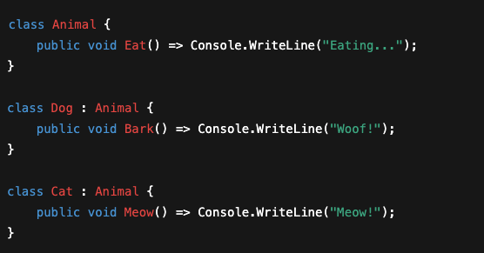
Inheritance
Is-a Beziehung
Eine Subklasse übernimmt Eigenschaften und Methoden einer Basisklasse
Wenn was geändert wird muss meistens die Basisklasse und alle Subklassen anpassen
Beispiel: Für einen miaunden Hund müsste eine neue Subklasse ertsellt werden

Slide 5
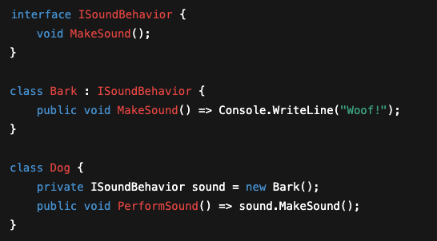
Composition
Has-a Beziehung
Eine Klasse besteht aus anderen Objekten – sie setzt Verhalten zusammen
Klassen bekommen Komponenten für bestimmtes Verhalten
Komponenten können kombiniert und ausgetauscht werden
Beispiel: Animal Oberklasse könnte genutzt werden um mehrere Behavior zu kombinieren (z.B. SoundBehavior, MoveBehavior,…) und flexibel ausgetauscht werden

Slide 6
Zeit für Aufgaben
Viel Spaß!

Slide 7
Fazit
Vor – und Nachteile

Slide 8
Inheritance - der Vererbungsbaum
Pros
Cons
Einfach zu verstehen
Klare Hierarchie
Statisch und unflexibel
Sehr aufwändig bei Änderungen
Kann zu einer ”Gottklasse“ führen, die zu viel macht

Slide 9
Composition - der Baukasten
Pros
Cons
Flexibel, leicht erweiterbar
Bessere Testbarkeit
Stabiler
Kann leichter wiederverwendet werden
Abstraktion kann komplexer sein

